Slide 1
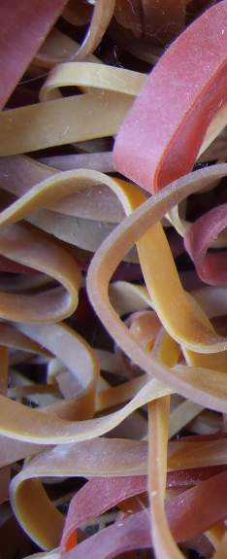
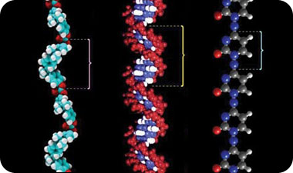
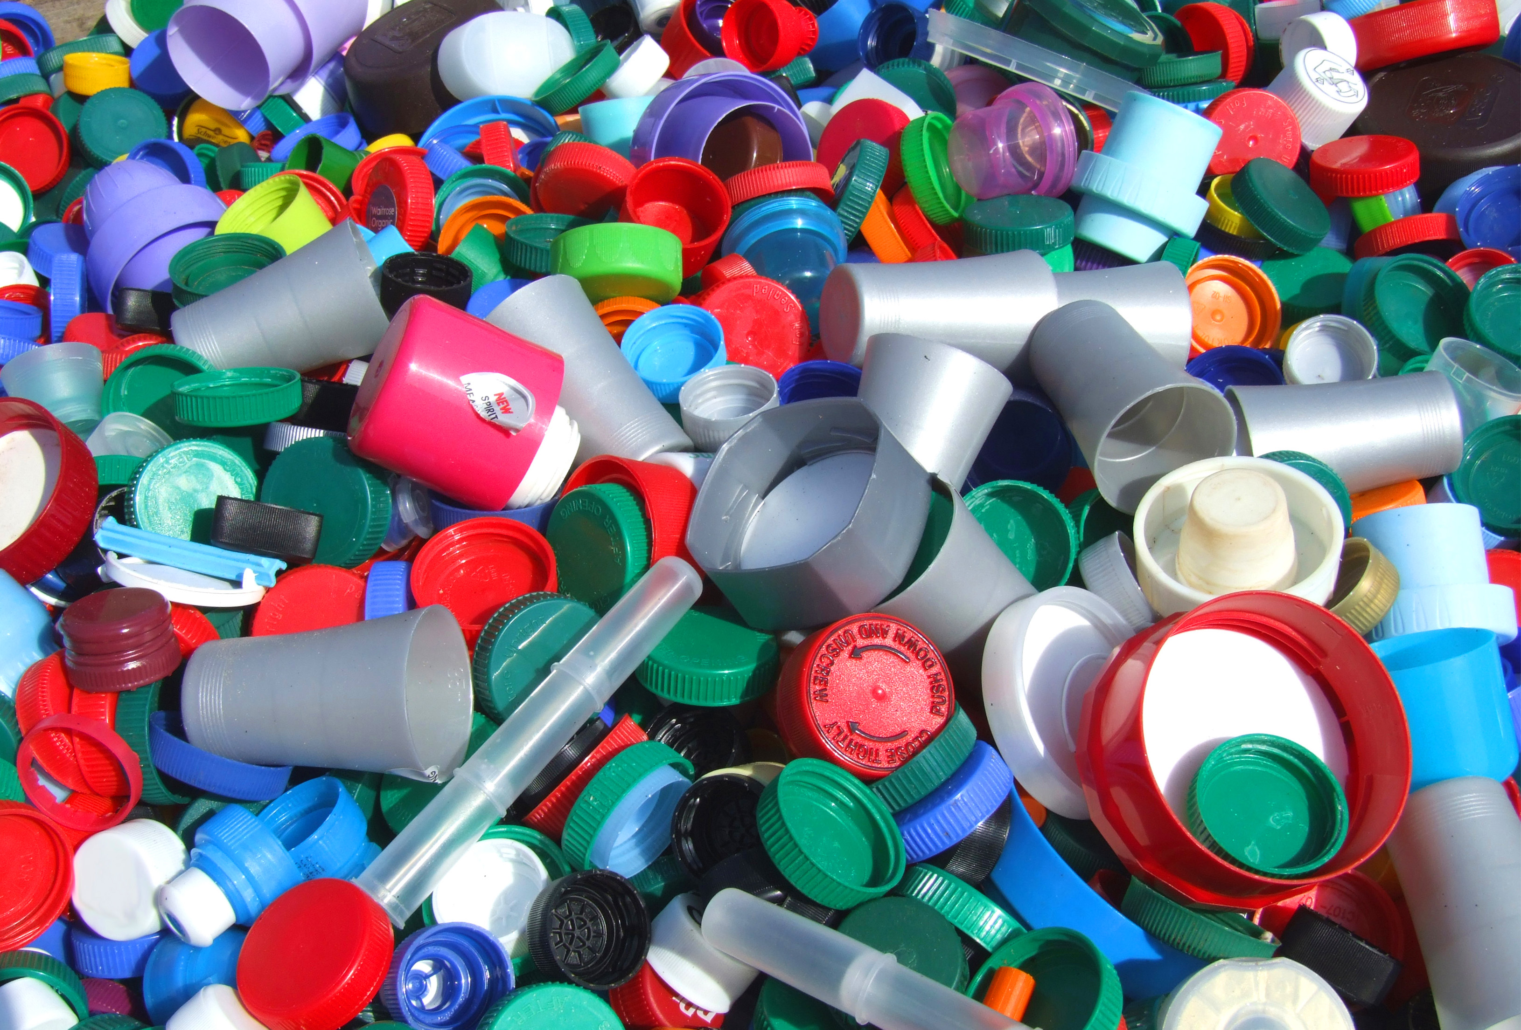
"פולימרים סינתטיים חומרים כבקשתך"
חלק II
מצגת על פי הספר של נאוה מילנר בהוצאת מכון ויצמן למדע
ד"ר מלכה יאיון
מספר שקפים עברו עריכה מתוך המצגת של אילנה זוהר

Slide 2
דרגת פילמור של פולימרים DP מסה מולרית ממוצעת Mw מרחק בין קצות השרשרת r הערכות מרחבית של מקרומולקולות
Notes:
2

Slide 3
דרגת פילמור של פולימרים DP
בפולימרים השונים בכל שיטות הפילמור יש שרשרות בעלות אורך שונה. לכן ניתן ליחס לכל פולימר אורך שרשרות ממוצע.
דרגת פילמור ממוצעת - DP מספר היחידות החוזרות היוצרות את שרשרות הפולימר.
חומר ייחשב לפולימר אם דרגת הפילמור שלו גדולה מ-50.

Slide 4
נניח שיש מספר שרשרות.. כיצד ניתן לחשב כמה חרוזים יש בכל אחת?
לשקול את השרשרת
לשקול חרוז אחד
לחלק את מסת השרשרת במסת החרוז
עבור פולימר.. כיצד ניתן לחשב כמה יחידות חוזרות יש –את דרגת הפילמור (DP)?
לחשב את המסה המולרית (הממוצעת) של הפולימר
לחשב את המסה המולרית של היחידה החוזרת
לחלק את (פולימר)Mw ב- (יחידה חוזרת)Mw

Slide 5
חשב את דרגת הפילמור של פרספקס בעל מסה מולרית ממוצעת של 8×10⁵ גרם\מול
[-CH₂C(CH₃)COOCH₃-]_{n}פרספקס
COOCH₃
COOCH₃
-CH₂ – C -
CH₂ = C
CH₃
CH₃
היחידה החוזרת
נוסחת המונומר
(פולימר)Mw
DP
=
=
8×10⁵ gr/mole
=
8×10³
(יחידה חוזרת)Mw
100gr/mole

Slide 6
שיטה #2
כיצד ניתן לחשב כמה חרוזים יש בכל שרשרת?
חישוב מספר החרוזים
חישוב מספר השרשרות
לחלק את מספר החרוזים במספר השרשרות
עבור פולימר כיצד ניתן לחשב כמה יחידות חוזרות יש –את דרגת הפילמור (DP)?
לחשב את מספר המולים של שרשרות הפולימר
לחשב את מספר המולים של היחידות החוזרות
לחלק את (יחידות חוזרות) n ב- (פולימר)n

Slide 7
חישוב דרגת פילמור של פולימרים DP
חילוק (פולימר)Mw ב- (יחידה חוזרת)Mw
(פולימר)Mw
DP
=
(יחידה חוזרת)Mw
חילוק של (יחידות חוזרות) n ב (פולימר)n
(יחידות חוזרות)n
DP
=
(פולימר)n

Slide 8
חישוב מסה מולרית ודרגת פילמור (ממוצעת) פולימר שהוא תוצר של סיפוח
היחידה החוזרת מורכבת מאותם אטומים כמו מולקולת המונומר, לכן Mw זהות.
מסת הפולימר שנוצר=מסת המונומר
מספר המולים של שרשרות הפולימר (פולימר)n תלוי במספר המולים של היזם

Slide 9
פילמור ע"י סיפוח
סיום שווה של הפילמור
2 מול רדיקלים
→מול יזם
2 מול רדיקלים
מול שרשרות מקרומולקולות) →
→מול יזם
מול שרשרות (מקרומולקולות)

Slide 10
פילמור ע"י סיפוח
סיום בלתי שווה של הפילמור
2 מול רדיקלים
→מול יזם
2 מול רדיקלים
2 מול שרשרות (מקרומולקולות) →
→מול יזם
2 מול שרשרות (מקרומולקולות)

Slide 11
דוגמה: חשב את דרגת הפילמור הממוצעת DP ואת המסה המולרית הממוצעת Mw של פרספקס [-CH₂C(CH₃)COOCH₃-]_{n} שהופק ע"י 5 גרם מונומר ו- 0.1 גרם יזם בנזואיל פרוקסיד- C₆H₅-COO-OOC-C₆H₅ (הנח שהסיום היה בלתי שווה):
מסת יזםm =
)שרשרותn (
מסת מונומרm =
)יחידות חוזרותn (
(יחידות חוזרות)n
(פולימר)Mw
DP
=
DP
=
(פולימר)n
(יחידה חוזרת)Mw

Slide 12
המשך חישוב
100 גר’/מול
מסה מולרית של המונומר
מספר מולים של היחידות החוזרות (המונומר)
m (5)
=
0.05 מול
n=
242 גר’/מול
מסה מולרית של היזם
Mw(100)
= 0.0004 מול
מספר מולים של יזם
שני מול רדיקלים
כל מול יזם יוצר
בסיום בלתי שווה על כל מול הרדיקלים נוצר שרשרות
מול
= 0.0004 × 2 מול = 0.0008 מול
מספר מולים של שרשרות
(יחידות חוזרות)n
=
0.05 מול
=
62.5
DP
=
(פולימר)n
0.0008 מול

Slide 13
שיטה # 2
Mw(הפולימר)
=
mהפולימר
nהפולימר
מסת המונומר= מסת הפולימר
= 0.0008 מול
מספר מולים של שרשרות
Mw(הפולימר)
=
m (5)
6250gr/mole=
n (0.0008)
DP
=
Mw(הפולימר)
=
6250
=
62.5
Mw(יח חוזרת)
100

Slide 14
המשך חישוב
(פולימר)Mw
DP
=
=
Mw
=
(יחידה חוזרת)Mw
62.5
100gr/mole
המסה המולרית הממוצעת = 6250 גרם/מול
אילו ערכים היו מתקבלים אילו היו מניחים כי סיום הסיפוח היה שווה?
DP = 62.5 × 2 = 125
Mw = 6250 × 2 =12500 gr/mole

Slide 15
חישוב מסה מולרית ודרגת פילמור (ממוצעת)
פולימר שהוא תוצר של דחיסה
Mw של המונומרים גדולה מזו של היחידה החוזרת.
דרגת הפילמור הממוצעת ניתנת לחישוב ע”י תגובות של קבוצות הקצה של הפולימר
קבוצות COCl מגיבות עם Ag⁺ תוך הווצרות AgCl
כהלים וחומצות מגיבים עם מתכות אלקאליות תוך פליטת מימן
Na_{(s)}+ ROH_{(l)} → Na⁺_{(alc)}+1/2 H_{2(g)}+ RO⁻_{(alc)}

Slide 16
מי הן קבוצות הקצה בפולימר הבא (הנח שנוצר מ- (COCl?
O
O
O
O
O
O
O
O
-C-R-C-O-R₁-O
-C-R-C-O-R₁-O
-C-R-C-O-R₁-O
-C-R-C-O-R₁-O
ClOC
OH
HO
COCl
HO
OH
ClOC
COCl
כמה מול נתרן יגיבו על כל מול פולימר?
כמה מול מימן נוצר על כל מול פולימר?

Slide 17
בממוצע על כל מול פולימר יש קבוצת הידרוקסיל אחת
לכן על כל מול שרשרות נוצר חצי מול מימן
Na_{(s)}+ ROH_{(l)} → Na⁺_{(alc)}+1/2 H_{2(g)}+ RO⁻_{(alc)}
מי הן קבוצות הקצה בפולימר הבא (הנח שנוצר מ- (COOH?
HOOC
OH
HO
COOH
HO
OH
HOOC
COOH
Na_{(s)}+ RCOOH_{(l)} → Na⁺_{(alc)}+1/2 H_{2(g)}+ RCOO⁻_{(alc)}
בממוצע על כל מול פולימר יש קבוצת הידרוקסיל אחת וקבוצה קרבוקסילית לכן על כל מול שרשרות נוצר מול מימן

Slide 18
נתונים המונומרים הבאים: רשום את היחידה החוזרת של כל אחד מהפוליאסטרים
שמתקבלים.
HOOC-CH₂-CH₂ - CH₂ - CH₂ COOH : A
HO-CH₂ - CH₂ -OH : B
ClOC-CH₂-CH₂ - CH₂ - CH₂ COCl : C
ClOC-CH₂-CH₂ - CH₂ - CH₂ OH : D
A+B
-OC-CH₂-CH₂ - CH₂ - CH₂ CO-O-CH₂ - CH₂ –O-
C+B
ClOC-CH₂-CH₂ - CH₂ - CH₂ OH : D
-OC-CH₂-CH₂ - CH₂ - CH₂O-

Slide 19
רשום את קבוצות הקצה של הפולימרים.
A+B
COOH + OH
C+B
COCl + OH
D
COCl + OH
HOOC
OH
HO
COOH
HO
OH
HOOC
COOH
בממוצע על כל מול פולימר יש קבוצת הדרוקסיל אחת וקבוצה קרבוקסילית לכן על כל מול שרשרות נוצר מול מימן

Slide 20
המשך חישוב
2Na_{(s)}+HO----COOH_{(l)}→2Na⁺_{(alc)}+⁻O----COO⁻_{(alc )}+H_{2(g)}
V
0.2
n(H₂)=
=
=
0.008 mole
Vw
25
בממוצע על כל מול פולימר נוצר מול מימן
לכן הגיבו 0.008 מול שרשראות
=
mהפולימר
=
400 גרם
Mw(הפולימר)
50000 גרם\מול=
nהפולימר
0.008 מול
(פולימר)Mw
50000
DP
=
=
290.7=
(יחידה חוזרת)Mw
172

Slide 21
פרק ג - הערכות מרחבית של מקרומולקולות
עוסק עדיין בשרשרת הבודדת
קונפורמציות - צורות שונות של אותה מולקולה המתקבלות ע”י תנועה חופשית סביב קשרים יחידים.
לכל מולקולה של פולימר קונפורמציות שונות ורבות בשל יכולת סיבוב חופשית סביב כל אחד מהקשרים בשרשרת המרכזית.
שרשרת פרושה היא אחת מתוך הרבה קונפורמציות אפשריות.
C
C
C
C
C
C
C
C
r

Slide 22

כיצד קובעים את המרחק הממוצע בין קצות שרשרות הפולימר?
א. עבור שרשרת פרושה
C
C
C
C
C
l=1.27A
C
C
C
r
$$r=l×n$$
אורך שרשרת פרושה -
n -מספר אטומי פחמן בשרשרת, l - תרומת קשר אחד לאורך, ביחידות אנגסטרם.
חשב את אורך השרשרת הפרושה של פוליאתילן בעל 10000 אטומי פחמן.
r =l × n=1.27 × 10000=12700אנגסטרם

Slide 23
יש הרבה קונפורמציות אפשריות ורק אפשרות אחת של קונפורמציה פרושה
אז...כיצד קובעים את המרחק הממוצע r בין קצות שרשרות הפולימר?
r

Slide 24
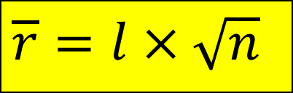
על פי מודל מהלך השיכור המרחק הממוצע בין קצוות שרשרת
n = מספר צעדים
l = מורך הצעד.
r
לשיכור אין כל הפרעה, הוא יכול ללכת בכל כוון
$$\overline{r}=l×\sqrt{n}$$
r =1.27 × 10000 × 10^{1/2}=127אנגסטרם

Slide 25
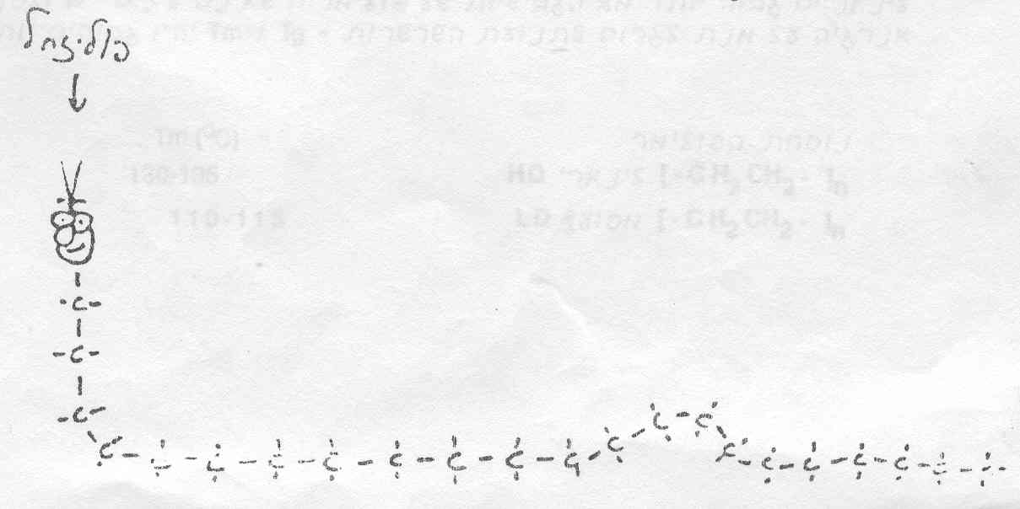
פוליזחל
בפועל קיימים גורמים המפריעים לפיתול השרשרת ובכך יוצרים קונפורמציות סבירות יותר הגורמים ליישור השרשרת
ציירה אלישבע

Slide 26
נתייחס לשם פשטות לקונפורמציות של מולקולת אתאן C₂H₆
H
H
קונפורמציה חופפת
C₂
אטומי המימן הנגדיים סמוכים זה לזה
C₁
H
H
H
H
H
קונפורמציה חורגת
H
H
אטומי המימן הנגדיים רחוקים זה מזה ככל האפשר
C
C₁
C₂
H
H
H

Slide 27
אתאן - שינוי תכולת האנרגיה של הקונפורמציות השונות
H
H
חופפת
C₂
C₁
H
H
H
kJ/mol
H
10
אנרגיה
5
0
60
120
180
240
300
360
חורגת
H
H
H
C₁
C₂
H
H
H
קונפורמציה חורגת עדיפה על חופפת

Slide 28
קונפורמציות של מולקולת 1,2 דוברומו-אתאן C₂H₄Br₂
Br
Br
Br
C₂
H
Br
C
C₁
C₁
C₂
H
H
H
H
H
H
חופפת
חורגת - פיתול
H
Br
H
Br
C₂
H
H
C
C₁
C₁
C₂
H
H
H
H
H
Br
חופפת
Br
חורגת - אנטי

Slide 29
1,2 דוברומו-אתאן
שינוי תכולת האנרגיה של הקונפורמציות השונות
Br
Br
Br
H
C₂
C₂
C₁
C₁
H
H
H
H
H
H
H
חופפת
Br
kJ/mol
אנרגיה
פיתול
אנטי
פיתול
חורגת
0
60
120
180
240
300
360
Br
Br
H
Br
H
H
C₁
C₁
C
C₂
C
C₂
H
H
H
H
H
Br
קונפורמציית אנטי עדיפה על פיתול

Slide 30
_{קונפורמציית אנטי עדיפה}
_{בפולימר יש הרבה יחידות חוזרות}
_{קונפורמציית אנטי עדיפה לכן} _{רוב אטומי הברום יהיו במצב זה}
_{מצב זה מיישר את שרשרות הפולימר}
כלומר גורם אשר מפריע לפיתול האקראי של שרשרת הפולימר מיישר אותה.
Br
H
H
C₁
C
C₂
H
H
Br
28

Slide 31
המרחק הממוצע בין קצוות השרשרת הינו גדול יותר מהמרחק המחושב על פי מהלך השיכור כי קיימים גורמים המפריעים לפיתול השרשרת אך קטן מהמרחק בשרשרת הפרושה כי רוב השרשראות אינן פרושות

Slide 32
ההסתברות למציאת שרשרת פרושה קטן ביותר
המרחק הממוצע בין קצות השרשרת קרוב יותר
למרחק המחושב על פי מהלך השיכור מאשר
למרחק בין קצות השרשרת הפרושה
כי ההסתברות למציאת שרשרת פרושה קטן ביותר

Slide 33
ככל שההפרעה לפיתול אקראי גדולה יותר
שרשרת פרושה יותר
מרחק ממוצע גדול יותר בין קצוות השרשרת

Slide 34
תרגיל:
למדגם פוליפרופילן [-CH₂CH(CH₃)-]_{n} מסה מולרית ממוצעת של 8.4 × 10⁵ גרם למול
א. חשב את דרגת הפילמור הממוצעת.
(פולימר)Mw
8.4 × 10⁵
DP
=
=
20000=
(יחידה חוזרת)Mw
42

Slide 35
ב. חשב את אורך השרשרת הפרושה. קשר C-C תורם 1.27A
CH₃
CH₃
CH₃
CH₃
CH₃
-CH
-CH₂
-CH
-CH₂
-CH
-CH₂
-CH
-CH₂-
-CH₂
-CH
(פולימר)Mw
8.4 × 10⁵
DP
=
=
20000=
(יחידה חוזרת)Mw
42
כל יחידה חוזרת תורמת 2 קשרי C-C לכן n=20000*2=40000
r =l × n=1.27 × 40000=50800אנגסטרם

Slide 36
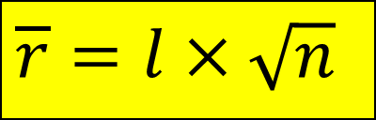
ב. חשב את המרחק הממוצע בין קצות השרשרת על פי מודל מהלך השיכור. קשר C-C תורם 1.27A
n=40000
$$\overline{r}=l×\sqrt{n}$$
l= 1.27A
r =1.27 × 40000 × 10^{1/2}=254אנגסטרם

Slide 37
ג. איזה מהערכים הבאים התקבל בניסוי?
r =60800אנגסטרם
r =50800אנגסטרם
r =40800אנגסטרם
r =5080אנגסטרם
r =254 אנגסטרם
r =200אנגסטרם
r שרשרת פרושה
r מהלך השיכור

Slide 38
תרגיל נוסף:
למדגם פוליסטירן [-CH₂CH(C₆H₅)-]_{n} מסה מולרית ממוצעת של 2.4×10⁵ גרם למול
א. חשב את דרגת הפילמור הממוצעת.
(פולימר)Mw
2.4×10⁵
DP
=
=
2307.6=
(יחידה חוזרת)Mw
104

Slide 39
ב. חשב את אורך השרשרת הפרושה. קשר C-C תורם 1.27A
C₆H₅
C₆H₅
C₆H₅
C₆H₅
C₆H₅
-CH
-CH₂
-CH
-CH₂
-CH
-CH₂
-CH
-CH₂
-CH
- CH₂ -
(פולימר)Mw
2.4×10⁵
DP
=
=
2307.6 =
(יחידה חוזרת)Mw
104
כל יחידה חוזרת תורמת 2 קשרי C-C לכן n= 2307 × 2=4615
r =l × n=1.27 × 4615 =5861אנגסטרם

Slide 40
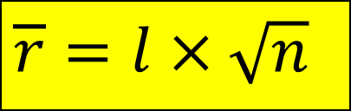
ב. חשב את המרחק הממוצע בין קצות השרשרת על פי מודל מהלך השיכור. קשר C-C תורם 1.27A
n= 4615
$$\overline{r}=l×\sqrt{n}$$
l= 1.27A
r =1.27 × 4615 ^{1/2}=86.3אנגסטרם

Slide 41
ג. נמצא כי המרחק בין קצות הפולימר = 300 אנגסטרם
r = 5861 אנגסטרם
r =300אנגסטרם
r = 86.3אנגסטרם
r שרשרת פרושה
r מהלך השיכור

Slide 42
המרחק הממוצע בין קצוות השרשרת הינו גדול יותר מהמרחק המחושב על פי מהלך השיכור כי קיימים גורמים המפריעים לפיתול השרשרת אך קטן מהמרחק בשרשרת הפרושה כי רוב השרשראות אינן פרושות

Slide 43
ג. למי מהפולימרים r גדול יותר? הנח שדרגת הפילמור שווה
>
C₆H₅
CH₃
CH₃
-CH-CH₂-
-CH-CH₂-
-CH-CH₂-
-CH-CH₂-
ככל שההפרעה לפיתול אקראי גדולה יותר
מרחק ממוצע גדול יותר בין קצוות השרשרת
שרשרת פרושה יותר

